Slide 2
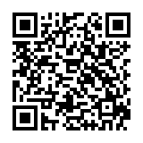
课堂实录（视频）
扫码，免费看800分钟！
获取更多信息，请联系编辑：13166715360（杜编辑）

Slide 3
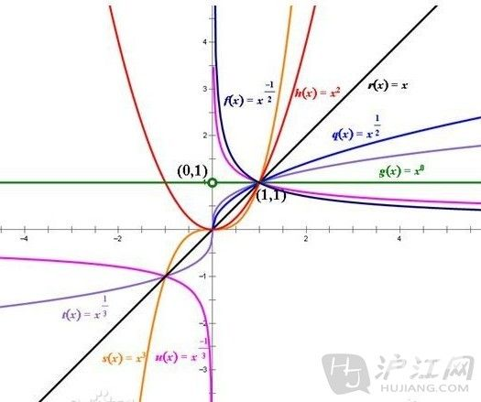
高中数学的半壁江山
——函数
《中国数学教育》独家发布
浅谈高中函数的重要性

Slide 4
目
1
函数三要素
Three elements of function
录
2
函数的性质
Properties of functions
函数类型
《中国数学教育》独家发布
3
Function type
4
研究函数的方法
Methods of studying functions
5
函数思想的具体运用
Application of function thought

Slide 5
01
函数三要素
①定义域:函数的定义域是使函数有意义的自变量的取值范围（集合）。
②值域:函数的值域是函数值的集合{f(x)|x∈A},所以值域C={f(x)|x∈A}
③对应法则:两个集合A与B的元素x与y之间确定的对应关系,即对于数集A中的任何一个数值x,依据对应法则使得在数集B中都有唯一确定的数值y和它对应
《中国数学教育》独家发布

Slide 6
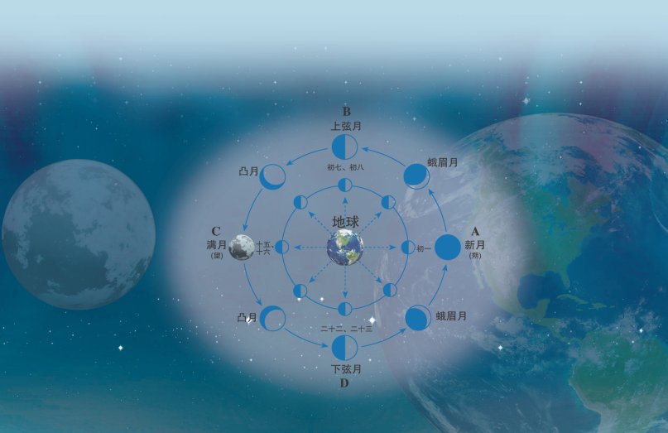
02
函数的性质
单调性、奇偶性、周期性等是函数的重要性质，是我们认识研究函数变化规律重要方面.
《中国数学教育》独家发布

Slide 7
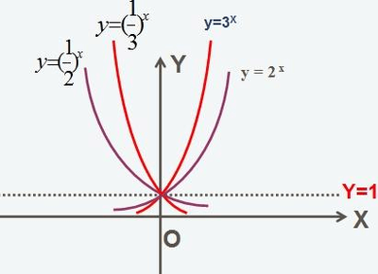
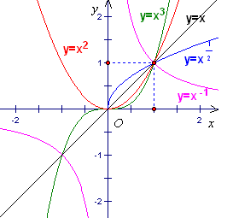
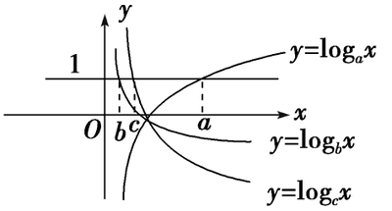
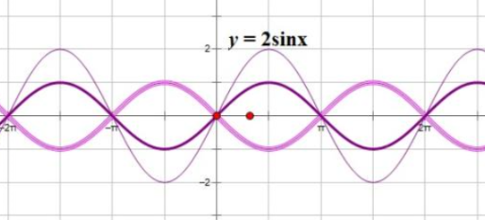
03
函数类型
函数重要性之一在于在以后的学习中我们会不断接触到和函数有关的知识
除大家所熟知的常函数、一次函数、二次函数外我们还将接触到
幂函数
指数函数
对数函数
三角函数
《中国数学教育》独家发布

Slide 8
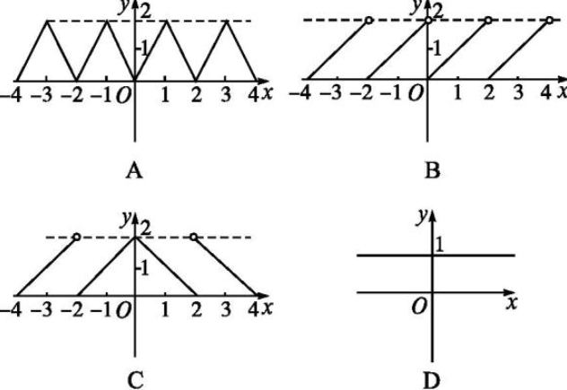
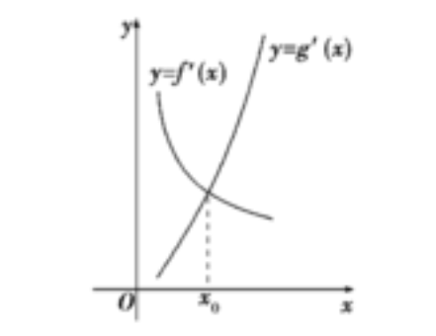
04
研究函数的方法
《中国数学教育》独家发布

Slide 9
05
函数思想的具体运用
函数思想定义
数列
函数思想，是指用函数的概念和性质去分析问题、转化问题和解决问题。方程思想，是从问题的数量关系入手，运用数学语言将问题中的条件转化为数学模型（方程、不等式、或方程与不等式的混合组），然后通过解方程（组）或不等式（组）来使问题获解。有时，还实现函数与方程的互相转化、接轨，达到解决问题的目的。
不等式
《中国数学教育》独家发布
解析几何
应用
实际生活
等等

Slide 10
具体运用思路
解析几何
列出几何图像与方程之间的对应关系进而将几何问题转化为代数问题，当引入变量时,可通过构建函数,将问题转化为求函数的值或值域
数列
如在等比等差数列中构造与n有关的函数，利用函数有关思想求和、求最大最小值
《中国数学教育》独家发布
等等......
不等式
构造函数，对函数求导根据函数的单调性、对称性等解决问题

Slide 11
为了拿下高中数学我们一定要：
认识函数、理解函数、应用函数
《中国数学教育》独家发布
所谓科学，包括逻辑和数学在内，都是有关时代的函数，所有科学连同它的理想和成就统统都是如此。 ——穆尔

Slide 12
课堂实录（视频）
扫码，免费看800分钟！
获取更多信息，请联系编辑：13166715360（杜编辑）

